Slide 1
HERRAMIENTA SALTV
OPERADORES EN TERMINOS DE TRANSICIÓN DE:
TELEVISIÓN COMUNITARIA
TELEVISIÓN SUSCRIPCIÓN
TELEVISIÓN LOCAL CON Y SIN ANIMO DE LUCRO

Slide 2
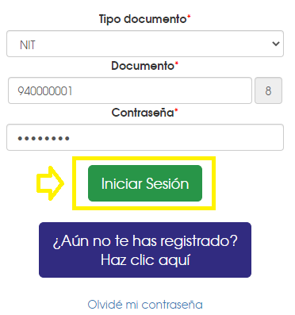
COMO REALIZÓ EL CALCULO DE LA CONTRAPRESTACIÓN EN SALTV ?
TIPO DOCUMENTO
NIT: Usuario SALTV
CEDULA: Representante Legal & Contador
DOCUMENTO
NIT: (Sin digito de verificación)
CEDULA: Sin puntos ni comas
CONTRASEÑA
La asignada o cambiada por el usuario.
RECUPERACIÓN CONTRASEÑA
Debe solicitarla al correo jprodriguez@mintic.gov.co
Debe ingresar a través del siguiente enlace https://saltv.mintic.gov.co/ con su usuario y contraseña.

Slide 3
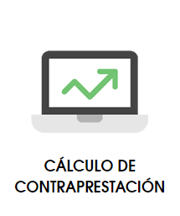
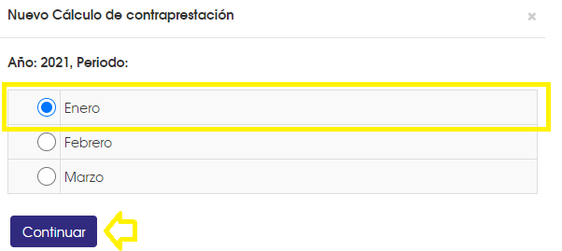
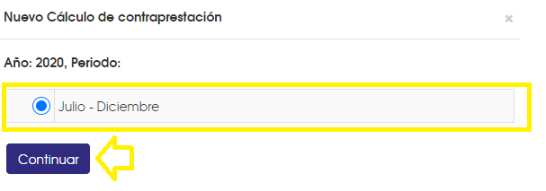
COMO REALIZÓ EL CALCULO DE LA CONTRAPRESTACIÓN EN SALTV ?
SELECCIONARA LA OPCIÓN
CALCULO DE LA CONTRAPRESTACIÓN
DESPUES SELECCIONARA NUEVO CALCULO DE CONTRAPRESTACIÓN
SELECCIONARA CADA MES QUE CONFORMA EL TRIMESTRE (Tv Comunitaria y Suscripción) O SEMESTRE (Tv Sin Animo de Lucro)Y LE DARA CONTINUAR
1
2
TV COMUNITARIA & TV SUSCRIPCIÓN
TV LOCAL CON Y SIN ANIMO DE LUCRO
3

Slide 4
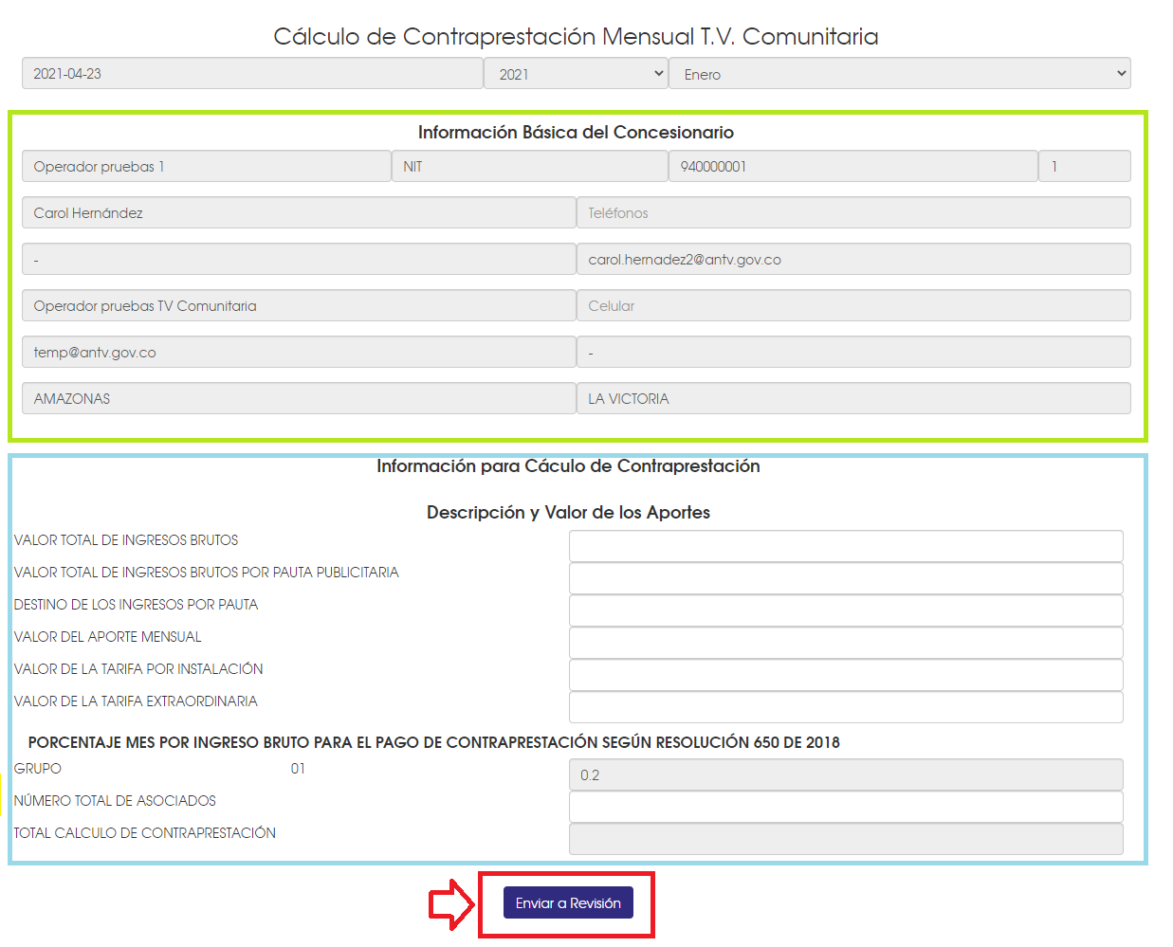
COMO REALIZÓ EL CALCULO DE LA CONTRAPRESTACIÓN EN SALTV ?
TV COMUNITARIA Y TV SUSCRIPCIÓN
SE PRESENTARA FORMULARIO NECESARIO DE DILIGENCIAR Y QUE ES NECESARIO PARA EL CALCULO DE LA CONTRAPRESTACIÓN
LA INFORMACIÓN BASICA DEL CONCESIONARIO
Esta información es automática y corresponde al del Representante Legal
INFORMACIÓN CALCULO CONTRAPRESTACIÓN
Corresponde a los ingresos brutos recibidos por cada mes que conforma el trimestre (CADA CAMPO DEBE SER DILIGENCIADO OBLIGATORIAMENTE)
Seleccionar ENVIAR A REVISIÓN

Slide 5
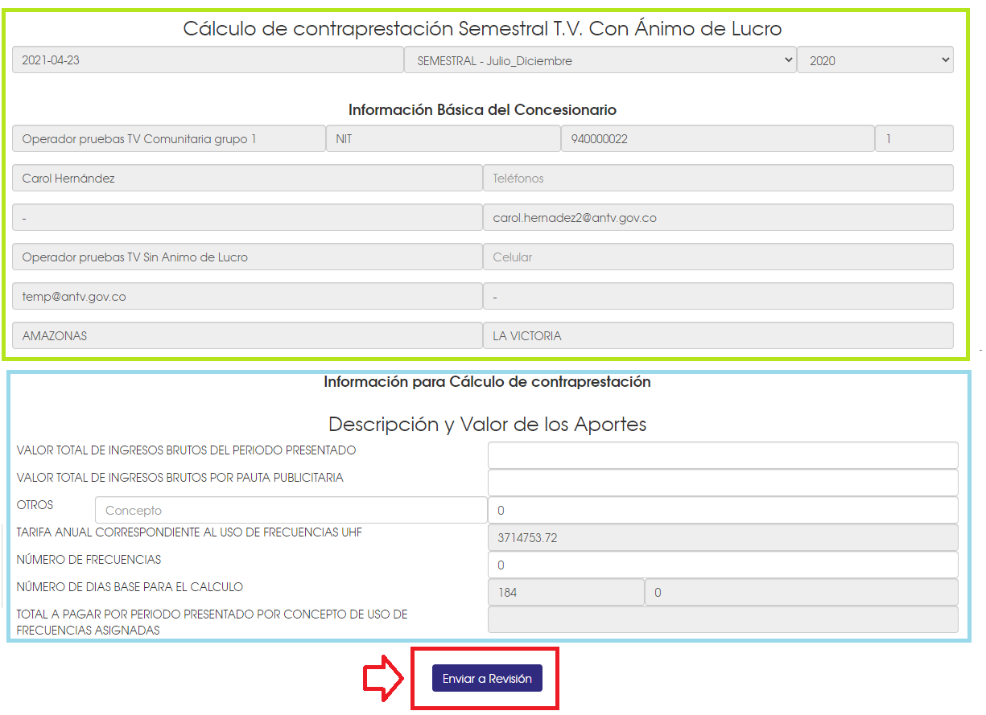
COMO REALIZÓ EL CALCULO DE LA CONTRAPRESTACIÓN EN SALTV ?
TV LOCAL CON Y SIN ANIMO DE LUCRO
SE PRESENTARA FORMULARIO NECESARIO DE DILIGENCIAR Y QUE ES NECESARIO PARA EL CALCULO DEL PAGO POR USO DE FRECUENCIAS
LA INFORMACIÓN BASICA DEL CONCESIONARIO
Esta información es automática y corresponde al del Representante Legal
INFORMACIÓN CALCULO CONTRAPRESTACIÓN
Corresponde a los ingresos brutos recibidos por el semestre & numero de frecuencias asignadas (CADA CAMPO DEBE SER DILIGENCIADO OBLIGATORIAMENTE)
Seleccionar ENVIAR A REVISIÓN

Slide 6
COMO REALIZÓ EL CALCULO DE LA CONTRAPRESTACIÓN EN SALTV ?
Cuando se haya diligenciado cada mes que conforma el trimestre (TV Comunitaria y TV Suscripción) o el Semestre (TV Sin Animo de Lucro), encontrara en la pagina principal, todos los cálculos borrador realizados:

Slide 7
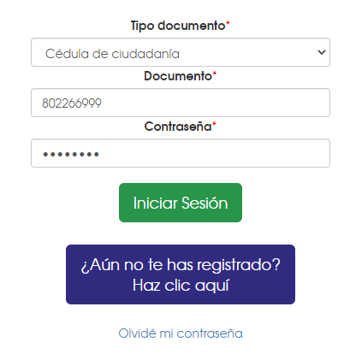
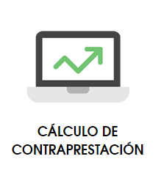
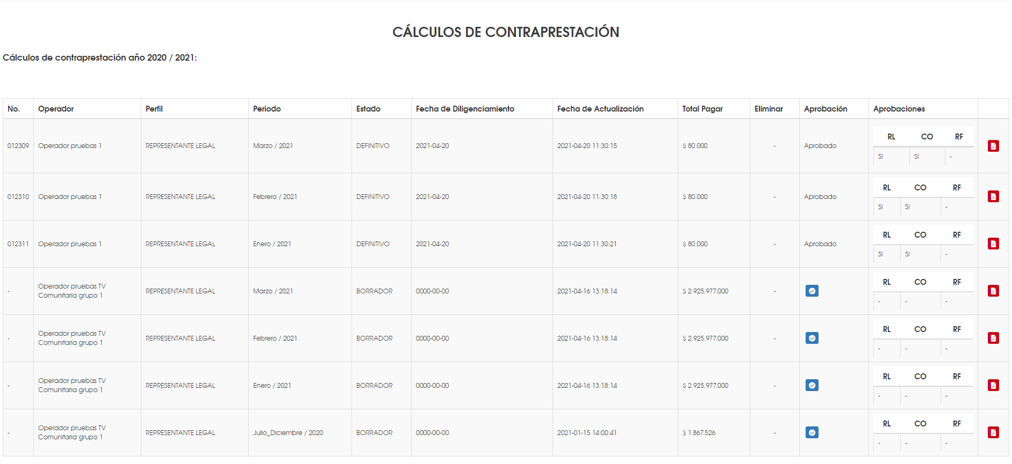
COMO REALIZÓ EL CALCULO DE LA CONTRAPRESTACIÓN EN SALTV ?
PARA APROBAR LOS CALCULOS REALIZADOS DEBE INGRESAR
EL REPRESENTANTE LEGAL
DEBE SELECCIONAR LA OPCIÓN
CALCULO DE CONTRAPRESTACIÓN
APARECERAN TODOS LOS CALCULOS REALIZADOS Y DEBERA APROBAR AQUELLOS EN ESTADO BORRADOR

Slide 8
COMO REALIZÓ EL CALCULO DE LA CONTRAPRESTACIÓN EN SALTV ?
Tanto el usuario del Representante Legal como el Contador, deben aprobar los cálculos generados por el usuario.

Slide 9
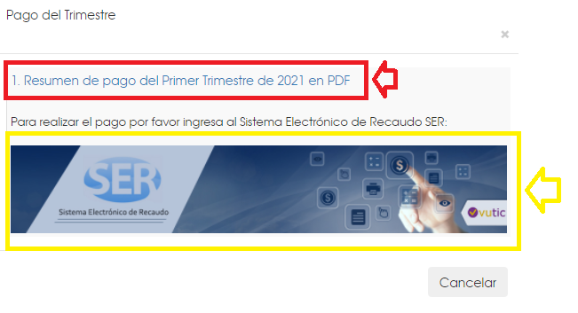
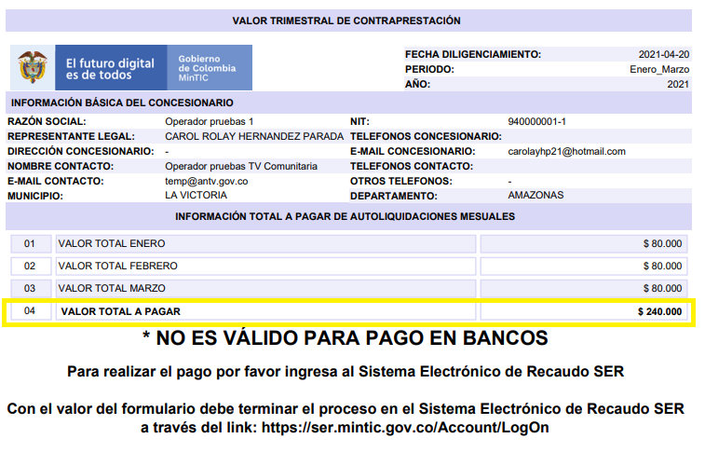
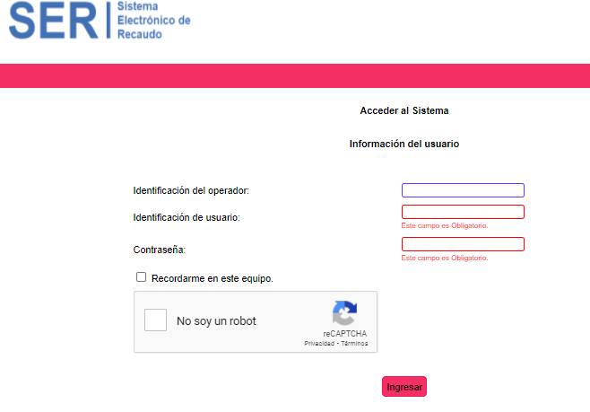
COMO REALIZÓ EL CALCULO DE LA CONTRAPRESTACIÓN EN SALTV ?
El Usuario deberá ingresar nuevamente para DESCARGAR RESUMEN DE PAGO DEL TRIMESTRE o SEMESTRE.
Puede seleccionar la opción
RESUMEN PAGO TRIMESTRE o SEMESTRE
O dar click en la imagen que lo redirigirá al SER
DESCARGARA EN PDF EL CALCULO DEL VALOR A PAGAR
Se abrirá una nueva ventana que abrirá la
PLATAFORMA SER

Slide 10
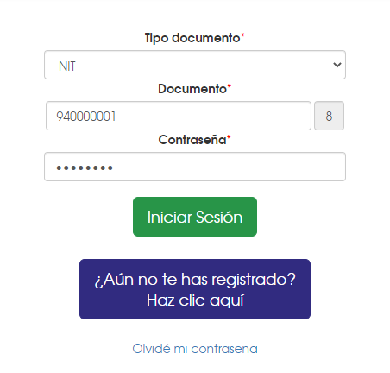
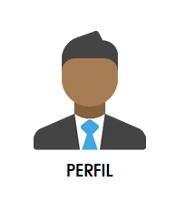
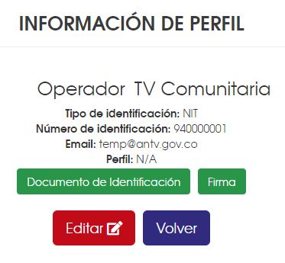
COMO ACTUALIZO INFORMACIÓN EN SALTV –USUARIO-?
DEBE INGRESAR CON USUARIO Y CONTRASEÑA AL SALTV
DEBE SELECCIONAR LA OPCIÓN
PERFIL
DEBERA SELECCIONAR LA OPCIÓN
EDITAR (Para Actualizar el Usuario)
VOLVER (Para Actualizar el Rep. Legal y Contador)

Slide 11
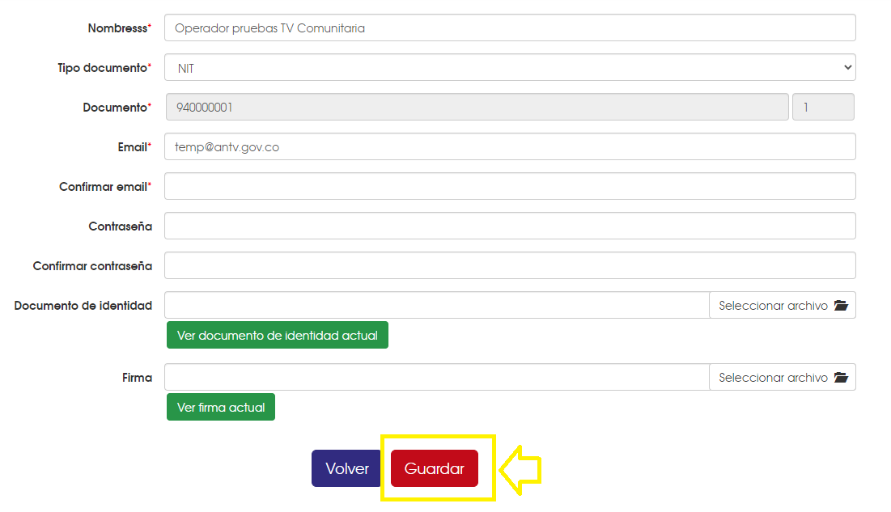
COMO ACTUALIZO INFORMACIÓN EN SALTV?
AL SELECCIONAR LA OPCIÓN
EDITAR
SE HABILITARA UN FORMULARIO PARA ACTUALIZAR LA INFORMACIÓN DEL USUARIO

Slide 12
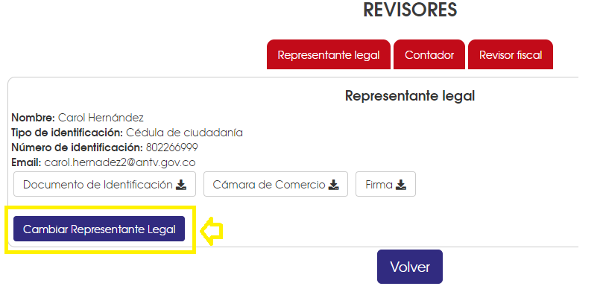
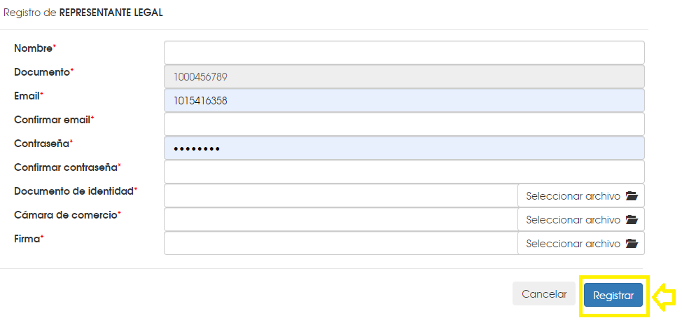
COMO ACTUALIZO INFORMACIÓN EN SALTV?
1
2
AL SELECCIONAR LA OPCIÓN
VOLVER
Puede MODIFICAR la información del REP. LEGAL, CONTADOR O REV. FISCAL
Debe ingresar el numero de cedula y seleccionar CAMBIAR
Se abrirá un formulario el cual deberá diligenciar por completo
3

